Slide 1
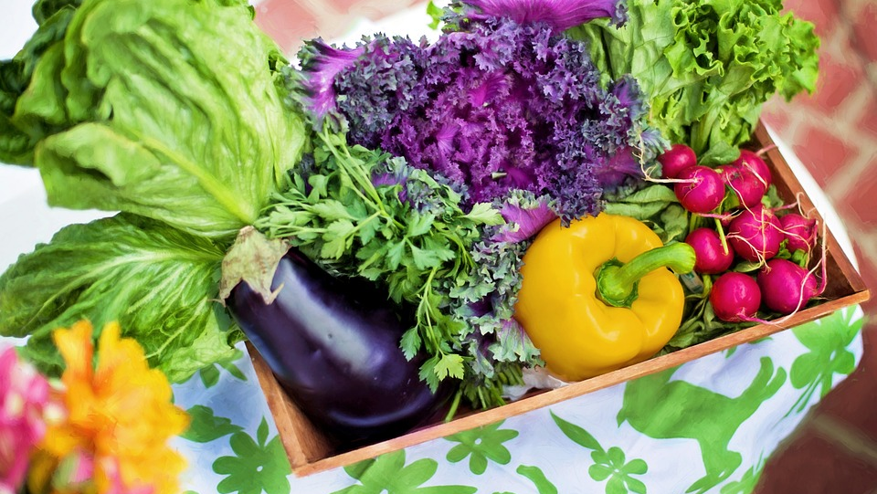
Les 4-5 Voedingsleer
Leerjaar 2 IBS mijn onderneming

Slide 3
Regeerakkoord 2022
https://www.bd.nl/dossier-regeerakkoord-rutte-iv/zorg-blijft-crisisdossier-voor-nieuwe-kabinet-personeelsgebrek-is-gigantisch~afd90184/

Slide 4
Leerdoelen deze les
Je kunt de werking van de verschillende voedingsstoffen in het lichaam benoemen en je kunt de berekeningen maken voor de hoeveelheden.
Even een korte herhaling van de spijsvertering
Je snap waarom het belang is dat we verschillende voedingsstoffen binnen krijgen.
Je kunt de trainingsprincipes toelichten en je weet hoe je een trainingsschema voor krachttraining kunt opbouwen

Slide 5
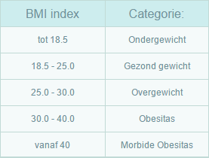
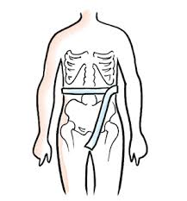
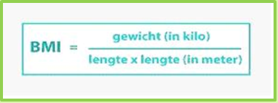
Meetpunten gezondheid
Hoe meten we de middelomtrek en BMI?

Slide 6
Waarom is gezonde voeding belangrijk?
Je lichaam gebruikt de voedingsstoffen (=nutriënten) uit het voedsel:
Als bouwstof
Als brandstof
Ter verdedigen tegen ziekten
Hoe succesvol dit in je lichaam gebeurt is afhankelijk van de samenstelling van je voeding
Voedzame voedselkeuzes ondersteunen de gezondheid en verlagen het risico op chronische ziekten.

Slide 7
Gezondheid en voeding…. hoe zit dat?
Richtlijnen goede voeding 2015 (gezondheidsraad)
Schijf van vijf (voedingscentrum)
Puur gezond piramide
Zoek de overeenkomsten en de verschillen.

Slide 8
Samenstelling en variatie van belang!
Voedsel levert:
Regulerende en beschermende stoffen
Vitamines
Mineralen
Voedingsvezel
Vocht
Brandstoffen
Koolhydraten
Vetten
Alcohol
Bouwstoffen
Eiwitten
Vetten

Slide 9
Even terug naar de basis

Slide 10
Hoe bereken je hoeveel iemand nodig heeft?
Harris en Benedict (herzien door Roza en Shizgal):
Mannen: 88,362 + (13,397 x gewicht in kilogrammen) + (4,799 x lichaamslengte in centimeters) – (5,677 x leeftijd in jaren) = energieverbruik in rust ook wel BMR Basal Metabolic Rate
Vrouwen: 447,593 + (9,247 x gewicht in kilogrammen) + (3,098 x lengte in centimeters) – (4,330 x leeftijd in jaren) = energieverbruik in rust ook wel BMR Basal Metabolic Rate
Waarom geslacht, gewicht, lengte en leeftijd?
Bereken voor jezelf.

Slide 11
PAL (physical activity level) waarden:
Levensstijl | PAL-waarde
Inactief: Zittend werk (niet sporten) | 1.2
Licht actief: Zittend werk (1-3 keer per week sporten) | 1.4 - 1.5
Gemiddeld actief: Zittend werk (3-5 keer per week sporten) | 1.6 - 1.7
Actief: Staand werk (4-7 keer per week sporten) | 1.8 - 1.9
Zeer actief: Zwaar werk (meerdere keren per dag sporten) | 2.0 - 2.4

Slide 12
Calculator https://nutritionalassessment.mumc.nl/energiegebruik-berekenen

Slide 13
Vullen of voeden?

Slide 14
Gezonde voeding belangrijke rol!

Slide 15
Hoe is het voor Anne?

Slide 16
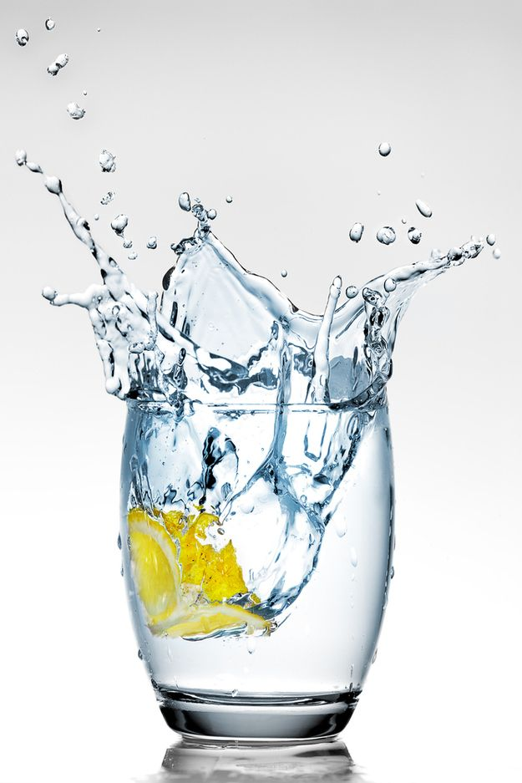
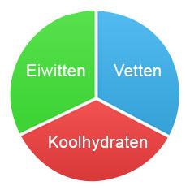
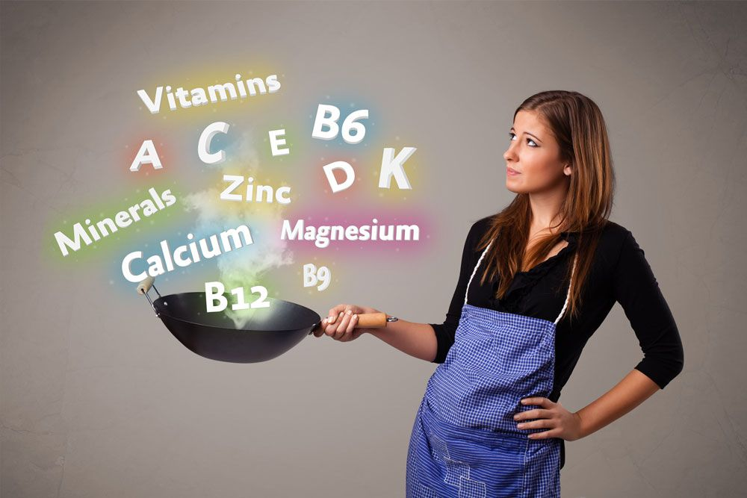
Voedingsstoffen

Slide 17
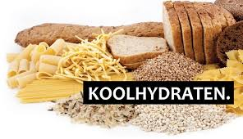
Koolhydraten 40%-70% van de totale kcal.
Brandstof, reservebrandstof in de vorm van glycogeen in spieren en lever.
Handhaven bloedglucosegehalte.
Leveren snel energie (sneller dan vet).
1 gram koolhydraten levert 4 kilocalorieën.

Slide 18
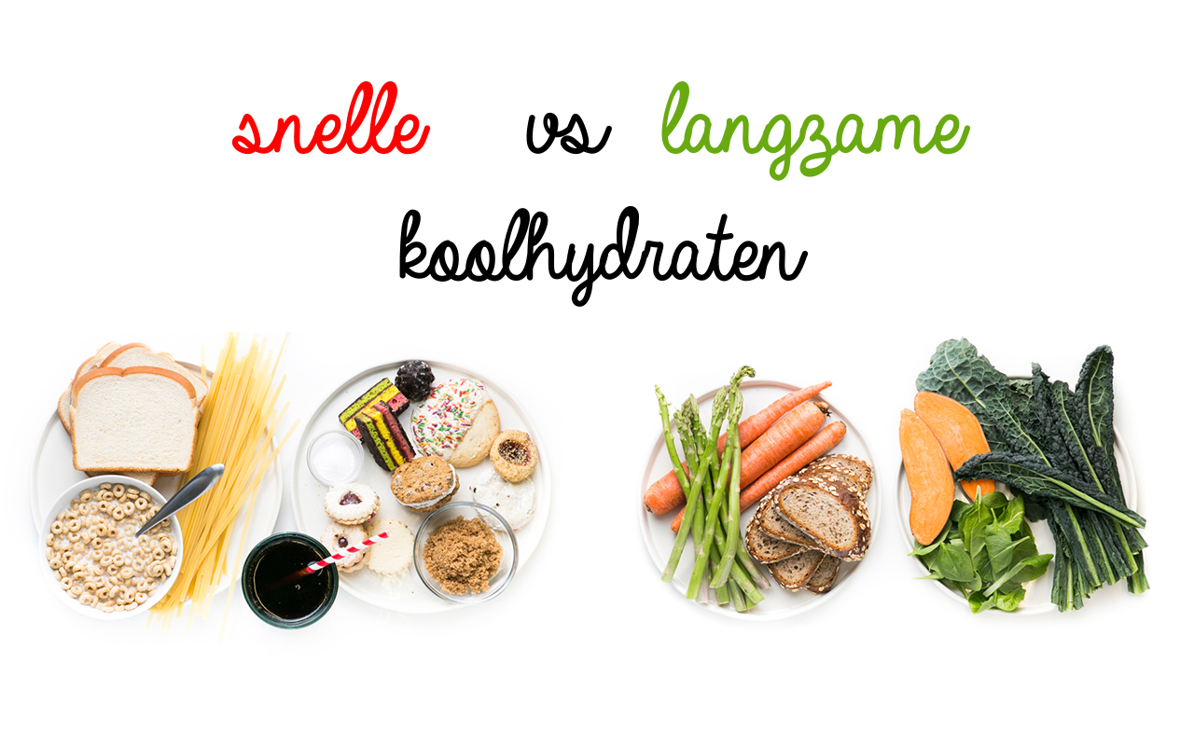
Notes:
Verschil zakje suiker in een glas water en bijvoorbeeld havermout in een glas water.
Dat is hetzelfde wat er in je lichaam gebeurt.
Uitleg volgende plaatje suikerspiegel

Slide 19
Koolhydraten/voedingsvezels
Zijn stoffen uit planten die mensen niet verteren, maar wel een belangrijke functie hebben in het lichaam.
Dus 30 en 40 gram per dag
Functie:
Stimuleren kauwproces
Remmend effect op de maagontleding
Ondersteunen bloedglucosespiegel
Zachtere ontlasting en bacteriegroei in darm en verlagen risico op darmontsteking vooral bij oudere mensen
Verlaging slechte cholesterol
Immuunsysteem
Eet fruit i.p.v. het te drinken. Vervang witte, rijst, pasta en brood door zilvervliesrijst, volkoren/bruin boord en pasta. Rauwkost of gedroogde vruchten i.p.v. chips en koek. Vervang vlees regelmatig door peulvruchten. Minimaal 250 gram groenten per dag.

Slide 20
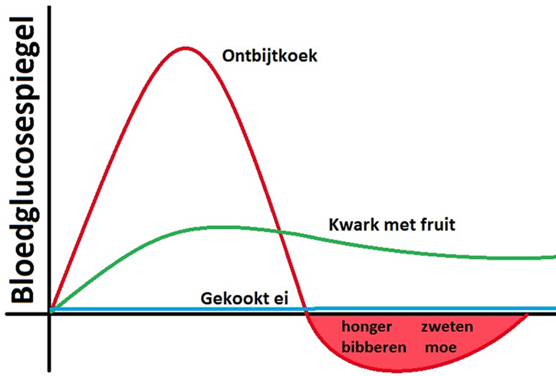
Bloedglucosespiegel
Glycemische index ( hoe snel stijgt de bloedglucosespiegel van een product)

Slide 21
Glucose-insuline, Glycogeen-glucagon ,

Slide 22
Scheikundige samenstelling
Monosachariden: enkelvoudige suikers
Disachariden: suikers samengesteld uit paren monosachariden
Polysachariden: grote moleculen bestaan uit ketens van monosachariden
3 zijn monosachariden:
Glucose
Fructose
Galactose
3 zijn disachariden:
Maltose (glucose + glucose)
Sucrose (glucose + fructose)
Lactose (glucose + galactose)
Polysachariden zijn iets meer complex, met veel glucose eenheden. 3 soorten polysachariden zijn belangrijk in voeding:
Glycogeen = een opslagvorm van energie in het lichaam
Zetmeel
Vezels, fermenteerbaar, niet fermenteerbaar

Slide 23
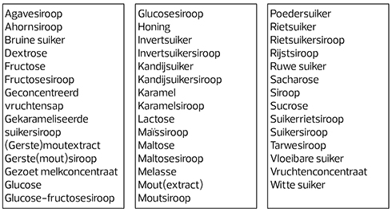
Suiker is suiker https://youtu.be/PXA1yLTMeAY

Slide 24
Hoe % koolhrydraten krijgt Anne binnen? Wat kun je zeggen over de kwaliteit en grammen voedingsvezels?

Slide 25
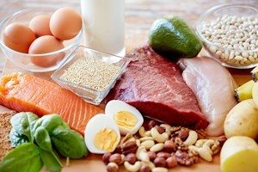
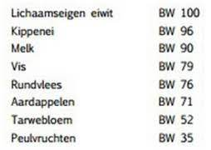
Eiwitten minimaal 0,8 gram per kg lichaamsgewicht
Bouwstof voor het lichaam.
Herstel en opbouw van spieren en (bot)weefsel.
Spelen een belangrijke rol bij diverse fysiologische processen.
Eiwitten geven sneller een verzadigd gevoel.
Groepen mensen die meer eiwitten nodig hebben.
Ketens van aminozuren
Essentiele aminozuren alleen uit voedsel
Niet essentiële kan het lichaam zelf maken
Biologische waarde eiwitten.
Plantaardige en dierlijke eiwitten
4 kcal per gram

Slide 26
Voor Anne
Hoeveel gram eiwitten heeft Anne nodig?
Wat moet je weten?

Slide 27
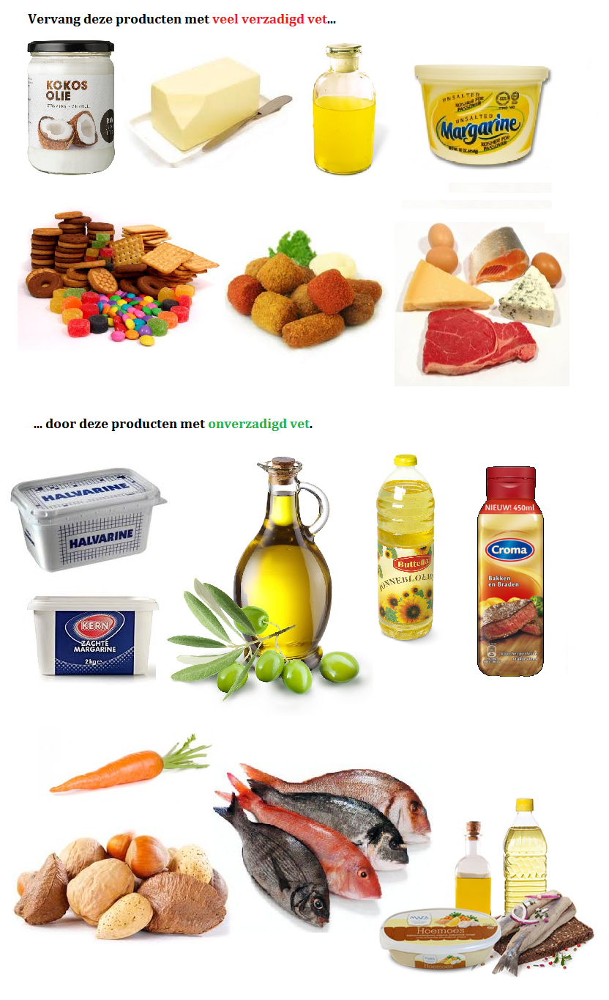
Vetten 20%-40% (20-35% gewichtsafname) waarvan verzadigd vet max. 10%
Leverancier van voedingsstoffen en essentiële vetzuren (vitamine A,D,E omega 3 en 6).
Opbouw cellen.
Isolatie.
Langere verzadiging door langer in de maag.
Verzadigde (V van verkeerd) en onverzadigde vetten (O van oké)
Levert meer kilocalorieën namelijk 9 kcal per gram

Slide 28
LDL & HDL

Slide 29
Vetten: Hoe zit het voor Anne? Anne wil graag afvallen.

Slide 30
Alcohol
1 gram alcohol levert 7 kilocalorieën.
Een glas alcoholische drank bevat ongeveer 12 ml alcohol. Dat is ongeveer 10 gram.
Geen voedingsstof, maar kan wel worden opgeslagen in vet.
Stel op zaterdagavond worden 4 wijntjes gedronken. Hoeveel kcal is dit?

Slide 31
Vitamines, mineralen en spoorelementen.
Er zijn 13 verschillende vitamines: 4 in vetoplosbare (A,D,E,K) vitamines en 9 wateroplosbare vitamines.
Essentiële mineralen zijn in ieder geval:
calcium
magnesium
kalium
natrium
chloride
Fosfor
Essentiële spoorelementen zijn:
jodium
ijzer
chroom
koper
zink
mangaan
seleen
molybeen

Slide 32
Vitamines en mineralen
Voor vitamines en mineralen kijk ook op de site van het vitamine-informatiebureau: https://www.vitamine-info.nl

Slide 33
Bekijk de volgende zaken:
Groep 1: B1, B2, B3, B4, B5
Groep 2 B6-B8,B11,B12 en C
Groep 3: ADEK
Groep 4 : IJzer, Jodium, Calcium, Kalium,
Groep 5: Zink, natrium, fosfor, selenium, magnesium
Wat is de functie
Waar zit het in?
Wat zijn eventuele risicogroepen?

Slide 34
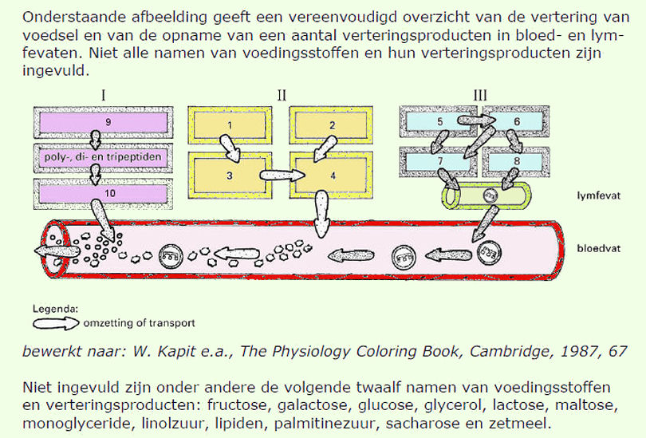
Vertering
“Het omzetten van voedingsstoffen die niet door de darmwand heen in het bloed kunnen worden opgenomen, in verteringsproducten die wel kunnen worden opgenomen in het bloed.”

Slide 35
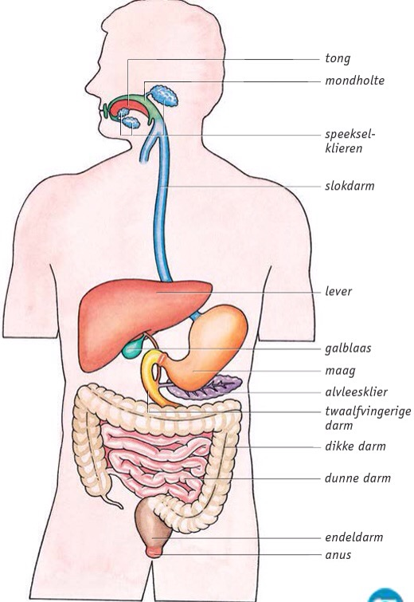
Het maag-darm kanaal
Het maagdarm kanaal is een holte die door het lichaam loopt, van mond tot anus. Het bestaat uit:
mond
mondholte
keelholte
slokdarm
maag
dunne darm (met 12-vingerige darm)
blinde darm
dikke darm
endeldarm
anus

Slide 36
Functies van het maag-darm kanaal
Mechanisch verkleinen van voedsel (kauwen/kneden)
Het enzymatisch (enzymen) of fermentief (bacteriën) afbreken van de voedingsstoffen tot hun bouwstenen (vertering)
Transport van de voedselbrij door het spijsverteringskanaal (slikken en peristaltiek)
Overdracht van de voedingsstoffen aan het bloed (resorptie)
Het afscheiden van het onverteerde restant (faeces)

Slide 37
Opname van voedingsstoffen
Grote voedingsmiddelen moeten verkleind worden om te kunnen worden opgenomen.
Fysieke verkleining
kauwen
Vermalen
inweken
mengen door peristaltiek
fijn persen
Chemische verkleining
maagzuur
galsappen
enzymen
Doel: Opname door de darmwand naar de bloedbaan

Slide 38
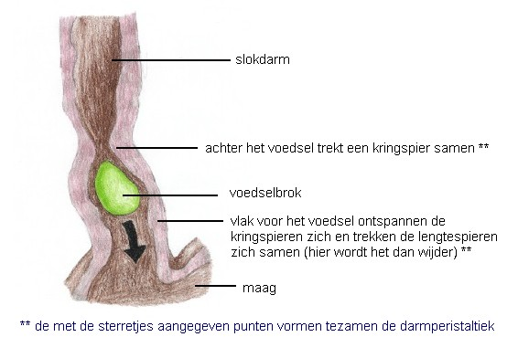
Peristaltische beweging

Slide 39
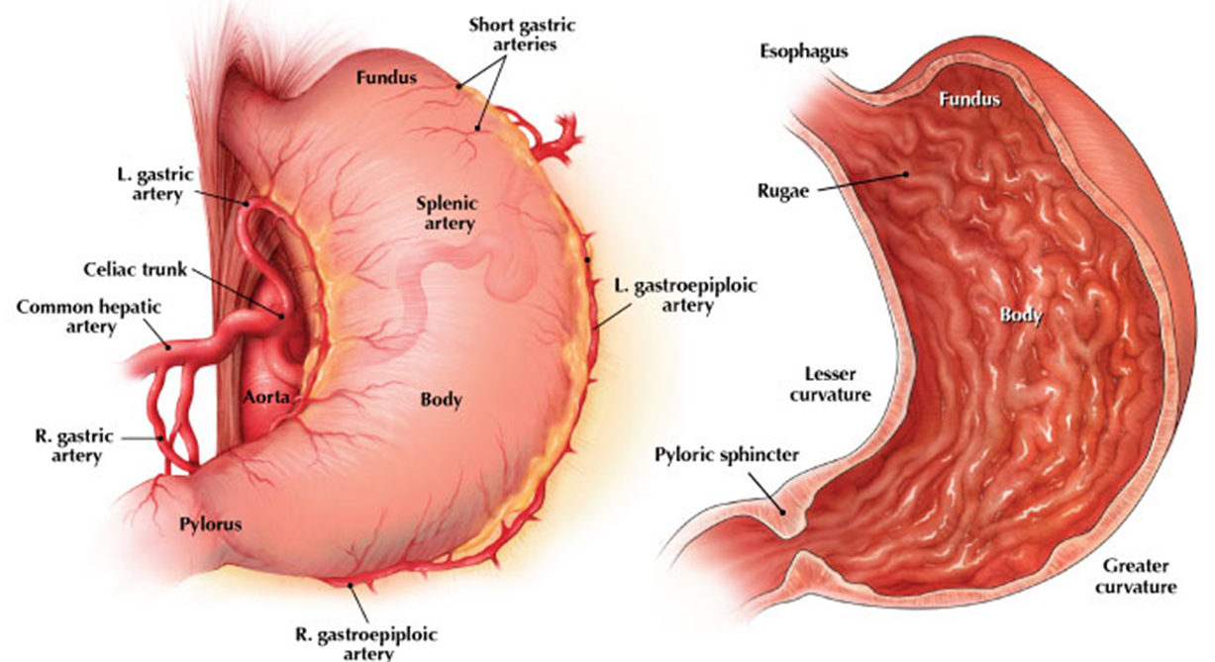
Maag
Voedsel blijft gemiddeld 3 tot 4 uur in de maag voordat het naar de 12-vingerigedarm gaat
Bij vet voedsel kan het 7 uur in de maag aanwezig blijven

Slide 40
Maag
De maag heeft een gespierde wand die het voedsel kneed tot een brij.
In de maag zit maagzuur, een hele zure substantie die helpt voedsel te verteren.
Het maagzuur heeft verschillende functies;
Het breekt voedseldeeltjes af tot kleinere deeltjes
De zure omstandigheden zijn belangrijk voor het activeren van enzymen
Door het zuur worden meegekomen bacteriën gedood en eiwitten afgebroken

Slide 41
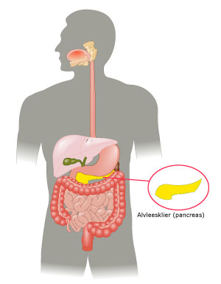
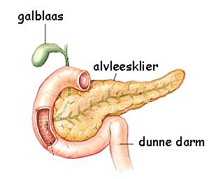
Alvleesklier
De alvleesklier produceert verschillende spijsverteringsenzymen voor de afbraak van eiwitten vetten, suikers en grote hoeveelheden natrium-bicarbonaat om het maagzuur te neutraliseren

Slide 42
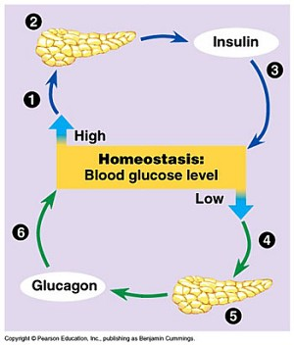
Alvleesklier
Hormonen: insuline en glucagon
Suikerspiegel hoog → insuline aanmaak → opname van suiker in het bloed
Suikerspiegel laag → glucagon aanmaak → vrijmaken van suiker in de spieren
Notes:
De hormonen insuline en glucagon spelen een essentiële rol bij de suikerstofwisseling in ons lichaam. Zij zorgen ervoor dat het bloedsuikergehalte in evenwicht blijft. De alvleesklier reageert op de hoeveelheid suiker in het bloed. Als het suikergehalte, bijvoorbeeld na een maaltijd, stijgt dan maakt de alvleesklier meer insuline aan. Insuline stimuleert de lever en de spieren in ons lichaam om meer suiker (glucose) uit het bloed op te nemen. De lever en de spieren slaan glucose vervolgens op in de vorm van glycogeen. De suikerspiegel raakt daardoor weer in evenwicht.
Als de suikerspiegel te laag is, produceert de alvleesklier glucagon. Glucagon zorgt ervoor dat het opgeslagen glycogeen in spiercellen en levercellen, weer omgezet wordt in glucose. Dit glucose zorgt voor een stijging van de bloedsuikerspiegel.

Slide 43
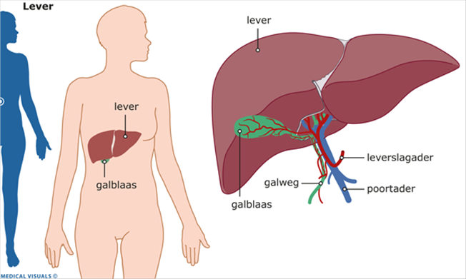
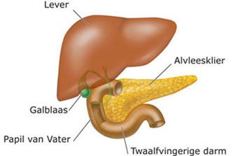
12-vingerige darm
Voedsel uit de maag naar de 12-vingerige darm: voedsel mengt zich met gal en alvleessap
Gal is in de lever geproduceerd
De belangrijkste functie van gal is dat vetten worden afgebroken en verkleind zodat ze makkelijker verteerbaar zijn

Slide 44
Dunne darm
Het oppervlakte van de dunne darm is geplooid
De darmwand vertoont uitstulpingen, wat zorgt voor een groot oppervlak
Zo wordt de opname van voedingsstoffen in de bloedvaten van de darmwand bevorderd
150-200m²

Slide 45
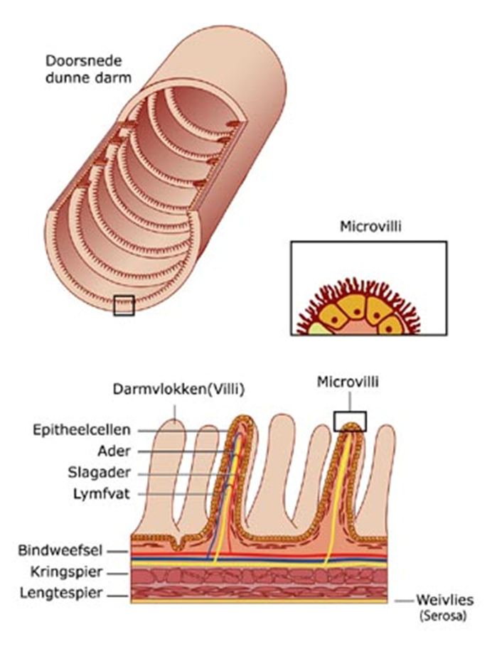
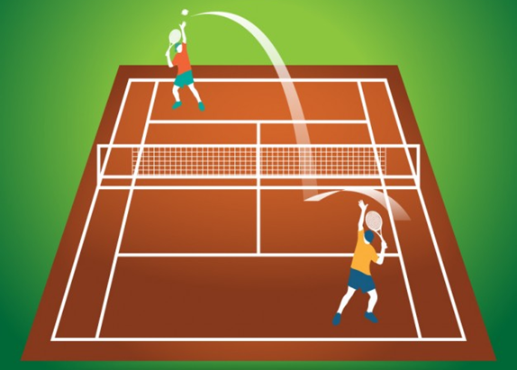
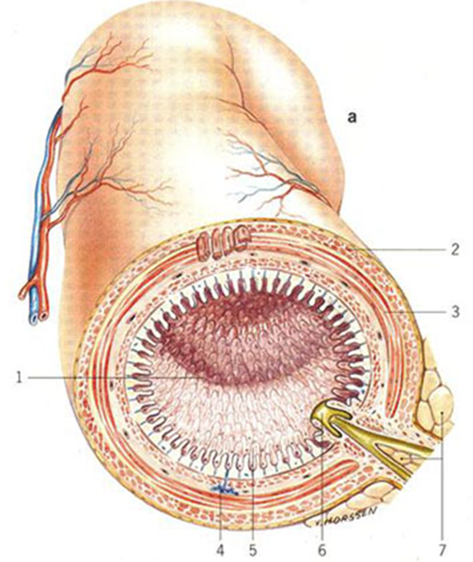
Dunne darm – doorsnede

Slide 46
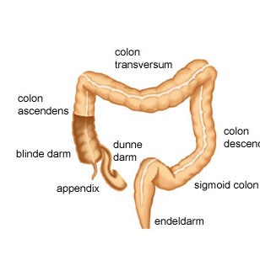
Blinde darm
Werd altijd gedacht geen functie te hebben
Nieuwe theorie: zorgt voor goede bacteriën
Appendix (wormvormig aanhangsel) wordt verwijderd bij ‘blinde darm’ ontsteking.

Slide 47
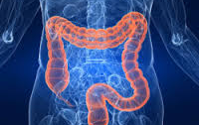
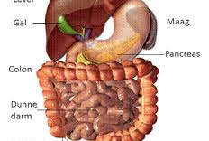
Dikke darm
Na de dunne darm komt de dikke darm
Wanneer het voedsel in de dikke darm aankomt zijn de meeste nutriënten eruit en is 90 % van het water opgenomen in het lichaam
In de dikke darm wordt het overgebleven water en de zouten uit het voedsel in het lichaam opgenomen

Slide 48
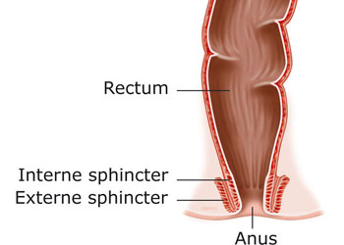
Endeldarm
Na de dikke darm komen we bij de endeldarm
Ook de endeldarm neemt nog stoffen op (medicijnen toedienen)
De endeldarm wordt afgesloten met de bekende kringspier, de anus
De ontlasting bestaat uit onverteerde voedselresten, water en zeer veel bacteriën

Slide 49
Spijsverteringssappen Enzymen zijn katalysator

Slide 50
Trainingsprincipes
Overload (verzwaring of aanpassing frequentie) in relatie tot adaptie
Progressie (logische vervolgstap)
Specificiteit (trainen waar je beter in wilt worden, doel is dus belangrijk)
Reversibiliteit en overtraining (verhouding tussen rust en inspanning)
Individualiteit (optimale training is per individu verschillend)

Slide 51
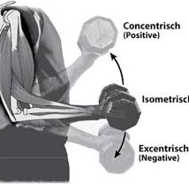
Bewegen en spieren
Isometrische aanspanning
Excentrische bewegingen
Concentrische bewegingen

Slide 52
FITT
Categorie | Frequentie | Intensiteit | Tijd | Typen/oefenvorm
Uithoudingsvermogen | 3-5 keer per week | 40/50-85% van de hartslagreserve | 20-60 min | Grote spiergroepen, cyclisch bewegen
Kracht | 2 of 3 keer per week | 3-20 herhalingen aanbevolen 8-12 herhalingen | 1 set van 8-10 oefeningen (binnen 1 uur) | Grote spiergroepen volle ROM gecontroleerde snelheid (3 seconden concentrisch 3 seconden excentrisch
Lenigheid | 2 of 3 dagen liefst 5-7 keer per week | Tot punt van rek | 15-30 sec voor iedere oefening 2-4 herhalingen | Statisch
Bronnen: Het handboek van de leefstijlcoach ACSM

Slide 53
Hoe zwaar?

Slide 54
Hoe zwaar is een training Metabolic Equivalent of Task(MET)-waarde
Formule om de hoeveelheid verbrande calorieën te berekenen met de MET-waarde. (MET-waarde × 3,5 × gewicht) / 200 = Energieverbruik per minuut kcal/min.

Slide 55
Chair Workout
https://youtu.be/Crczoow45uM

